Slide 1

BÁO CÁO ĐỀ TÀI THIẾT KẾ MẪU
Đề tài
ADAPTER PATTERN VÀ BRIDGE PATTERN
1610111 | Nguyễn Quang Duy
1610190 | Nguyễn Tấn Quảng
1610191 | Nguyễn Thành Quốc
1610207 | La Quốc Thắng

Slide 2
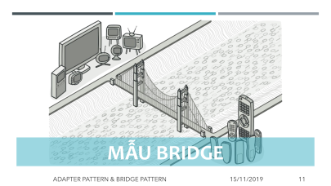
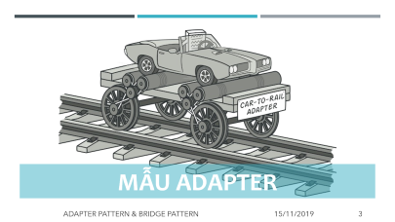
Nội dung chính
ĐỊNH NGHĨA
SƠ ĐỒ & GIẢI THÍCH
TRƯỜNG HỢP ÁP DỤNG & VÍ DỤ
ƯU – NHƯỢC ĐIỂM
TỔNG KẾT & DEMO

Slide 3
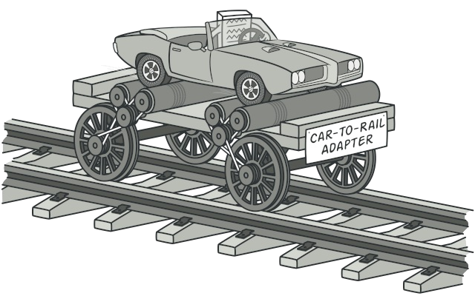
Mẫu adapter

Slide 4
định nghĩa mẫu adapter
Mẫu Adapter chuyển đổi giao diện (interface) của một lớp thành một interface khác mà khách hàng mong đợi.
Adapter cho phép các đối tượng có interface không tương thích cộng tác với nhau.
Tần suất sử dụng: 4/5 (Khá cao)

Slide 5
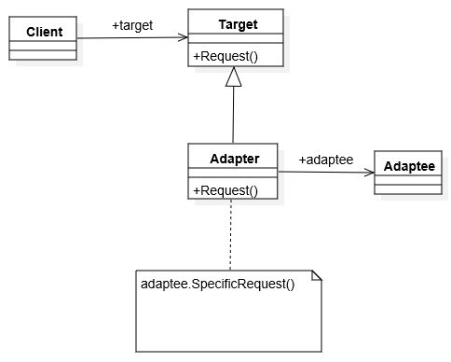
Sơ đồ mẫu adapter
Target: Interface mà khách hàng cần.
Adapter: Chuyển đổi adaptee thành target.
Adaptee: Interface sẵn có và cần phải chuyển đổi.
Client: Đối tượng sử dụng target.

Slide 6
Giải thích
Thỉnh thoảng, các đối tượng không thể hoạt động cùng với nhau như mong muốn.
Giả sử người dùng nhập số trong một TextBox. Thực chất, giá trị nhận được là một chuỗi (string). Vì vậy, người lập trình phải chuyển chuỗi đó thành con số trước khi sử dụng nó.
Tóm lại, cần phải có cách để chuyển đổi (adapt) một đối tượng hoặc lớp (adaptee) thành một đối tượng hoặc lớp khác (target) để có thể sử dụng được nó.
➔ Mẫu Adapter

Slide 7
TRƯỜNG HỢP ÁP DỤNG
Khi chúng ta muốn sử dụng một hoặc nhiều lớp có sẵn, nhưng interface của nó không tương thích với phần còn lại của chương trình.
Sử dụng lại các lớp con để bổ sung các tính năng mà lớp cha không thể thêm vào.
Notes:
Khi chúng ta muốn sử dụng một hoặc nhiều lớp có sẵn, nhưng giao diện của nó không tương thích với phần còn lại của chương trình.
Mẫu Adapter sẽ tạo ra lớp trung gian giữa chương trình và lớp cũ/ lớp không tương thích.
Sử dụng lại các lớp con để bổ sung các tính năng mà lớp cha không thể them vào.
Mở rộng các tính năng bằng các lớp con nhưng phải ghi đè lại các phương thức của lớp cha → Không được tốt cho lắm.
Giải pháp đơn giản hơn là sử dụng mẫu Decorator.

Slide 8
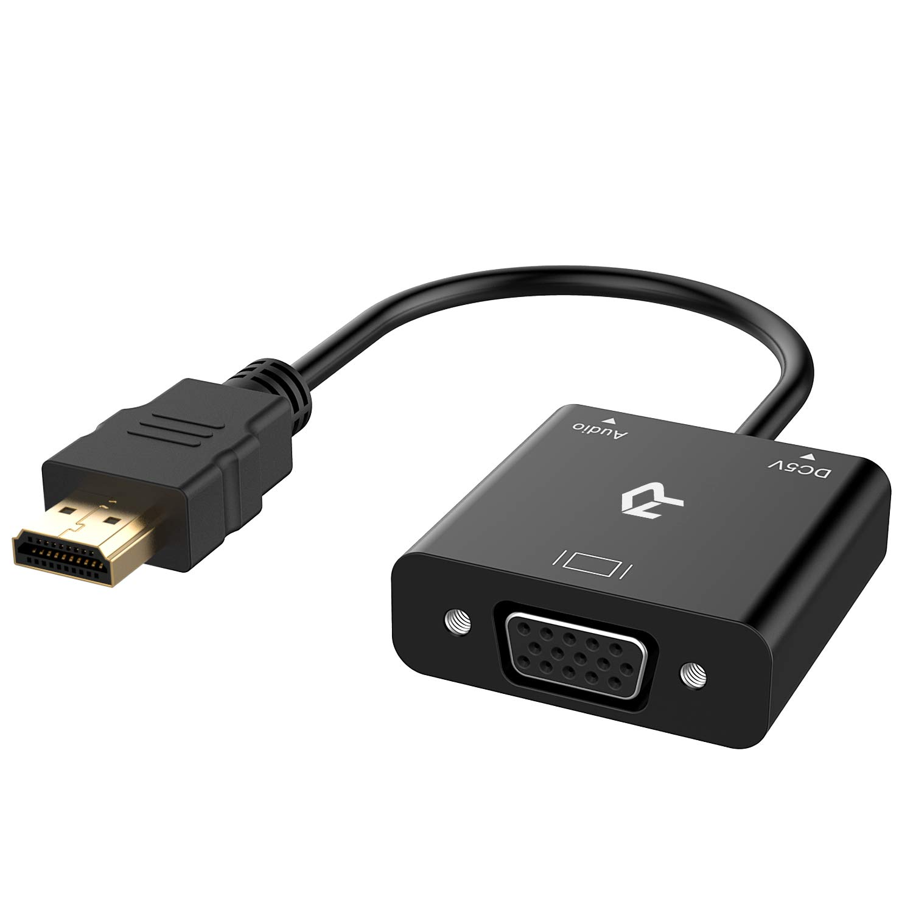
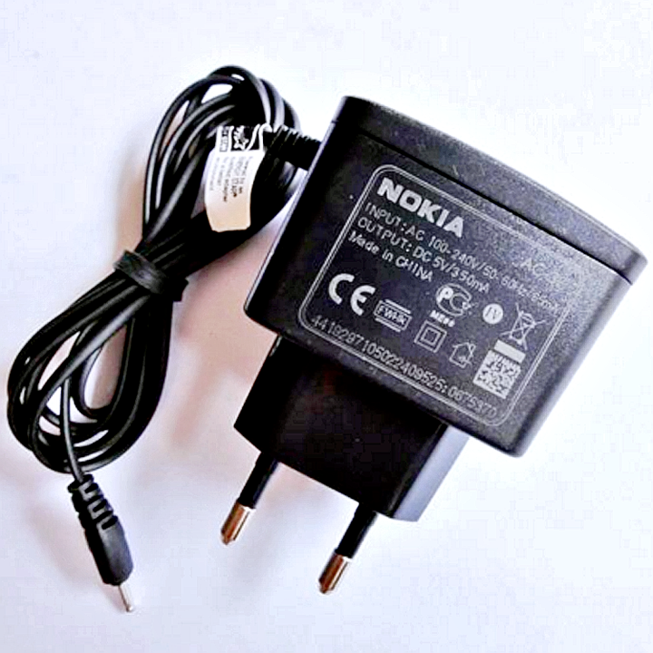
Ví dụ adapter (1)
Hình 1 (Cáp):
Adaptee: Tín hiệu từ HDMI
Target: Tín hiệu ra VGA
Hình 2 (Cục sạc):
Adaptee: AC 100-240V
Target: DC 5V
Hình 1
Hình 2

Slide 9
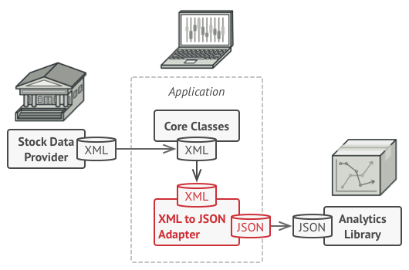
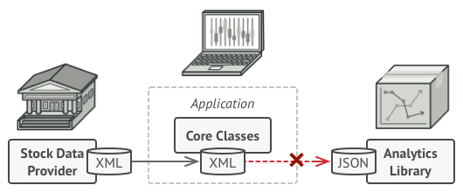
Ví dụ adapter (2)
Notes:
Bạn có sẵn dữ liệu XML và cần hiển thị cho người dùng xem.
Nhưng thư viện Analytics chỉ làm việc với định dạng JSON.
Bạn có thể thay đổi thư viện Analytics để làm việc với XML, tuy nhiên nó có thể làm phá vỡ một số mã có trong thư viện, cũng như tạo ra lỗi không thể tiếp cận.
Vì vậy chúng ta tạo một Adapter để chuyển đổi XML sang JSON tên là XML-to-JSON.
Thư viện Analytics có thể sử dụng được dữ liệu mới này.

Slide 10
Ưu và nhược điểm của mẫu adapter
Ưu điểm
Nhược điểm
Nguyên tắc trách nhiệm duy nhất: Bạn có thể chia phần xử lý logic nằm riêng biệt.
Nguyên tắc Đóng/Mở: Có thể mở rộng nhiều Adapter mà không làm phá vỡ chương trình.
Tăng sự phức tạp của chương trình vì phải tạo thêm các lớp/ interface mới.
Đôi khi chỉ cần chỉnh sửa lớp Adaptee là có thể tương thích được với Target.
https://refactoring.guru/design-patterns/adapter

Slide 11
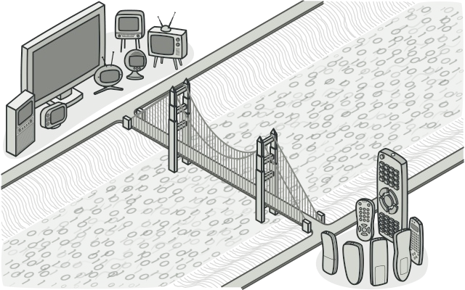
Mẫu BRIDGE

Slide 12
định nghĩa mẫu bridge
Mẫu Bridge tách một lớp trừu tượng ra khỏi thành phần cài đặt để cả hai có thể sử dụng độc lập.
Bridge chia một lớp hoặc một tập hợp các lớp có liên quan thành hai hệ thống phân cấp: Abstraction và Implementation.
Tần suất sử dụng: 3/5 (Trung bình)

Slide 13
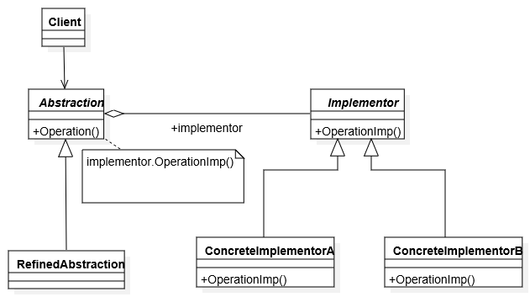
Sơ đồ mẫu bridge
Abstraction: Định nghĩa một lớp trừu tượng.
RefinedAbstraction: Mở rộng lớp Abstraction.
Implementor: Định nghĩa một lớp thực thiện nằm trong lớp Abstraction.
ConcreteImplementor: Mở rộng lớp Implementor.

Slide 14
Giải thích
Giả sử bạn có lớp Hình học bao gồm 2 lớp con: Tam giác ⛛ và Hình vuông ⬜. Bạn muốn kết hợp 2 lớp này với hai 2 lớp con của lớp Màu sắc: Xanh lá và Đỏ.
Chẳng lẽ giờ tạo ra 4 lớp mới: ⛛, ⛛, ⬜, ⬜.
Nếu thêm một hình khác và một màu khác, số lượng lớp tăng lên theo cấp số mũ.
Vậy làm cách nào để có thể mở rộng cả lớp Hình học và lớp Màu sắc mà không cần tạo lớp kết hợp nào cả?
➔ Mẫu Bridge

Slide 15
TRƯỜNG HỢP ÁP DỤNG
Sử dụng Bridge khi bạn muốn phân chia và tổ chức một lớp thành một số biến thể của một chức năng.
Sử dụng khi bạn cần mở rộng một lớp theo chiều hướng độc lập.
Sử dụng khi bạn cần chuyển đổi đối tượng thực hiện trong khi chạy chương trình.
Notes:
Sử dụng Bridge khi bạn muốn phân chia và tổ chức một lớp thành một số biến thể của một chức năng.
Một lớp càng lớn thì càng khó tìm ra cách hoạt động và mất nhiều thời gian thay đổi. Việc thay đổi một chức năng cũng có thể làm thay đổi toàn bộ lớp, kết quả thường là xuất hiện lỗi.
Việc chia ra các lớp nhỏ, phân cấp giúp đơn giản hóa bảo trì và giảm thiểu rủi ro.
Sử dụng khi bạn cần mở rộng một lớp theo chiều hướng độc lập.
Ủy nhiệm các công việc liên quan đến các đối tượng thuộc phân nhánh thay vì cho một lớp tự làm hết.
Sử dụng khi bạn cần chuyển đổi đối tượng thực hiện trong khi chạy chương trình.
Đây không phải là sự bắt buộc, nhưng mẫu Bridge cho phép bạn thay thế đối tượng thực hiện bên trong lớp Abstraction. Đơn giản chỉ là gán một giá trị mới vào mà thôi.

Slide 16
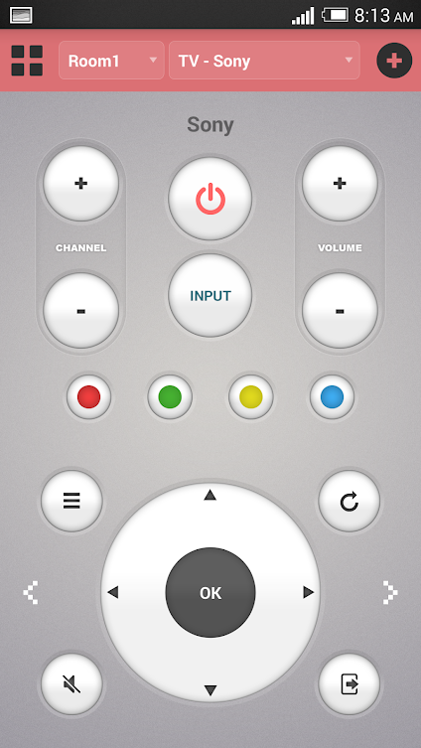
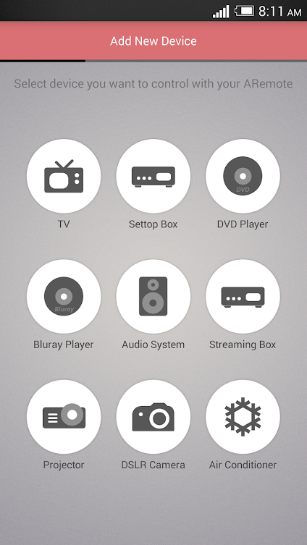
Ví dụ bridge (1)
ASmart Remote IR
Hình 1 (Abstraction):
Bật/ tắt;
Tăng/ giảm âm lượng;
Lên/ xuống kênh…
Hình 2 (Implementor):
Tivi;
Đầu đĩa;
Máy chiếu…
Hình 1
Hình 2

Slide 17
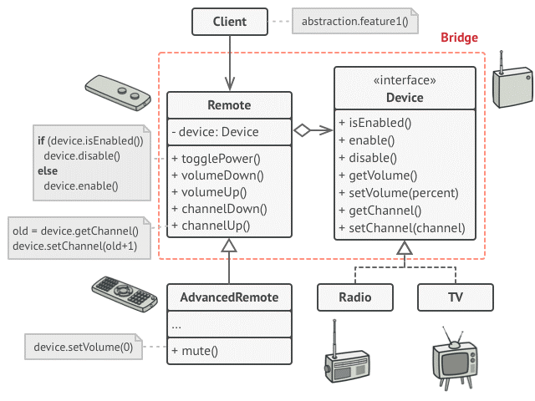
Ví dụ bridge (2)
Notes:
Như hình trên
Mẫu Bridge giúp chia đoạn mã nguyên khối của một ứng dụng để quản lý thiết bị (Device) và điều khiển từ xa (Remote control) tương ứng của Device.
Vì vậy, lớp Implementation chính là lớp Device.
Lớp Abstraction chính là lớp Remote.
Tại lớp Remote có một thuộc tính liên kết với một đối tượng Thiết bị ➔ Quan hệ “has-a”
Tất cả các Remote làm việc với các Thiết bị thông qua Interface của lớp Device.
Việc phát triển các lớp Remote Control sẽ không còn phụ thuộc vào lớp Device nữa, do đó, chúng ta có thể mở rộng lớp Remote bằng cách thêm các chức năng khác vào lớp con của Remote.

Slide 18
Ưu và nhược điểm của mẫu bridge
Ưu điểm
Nhược điểm
Có thể tạo các lớp hoặc ứng dụng không phụ thuộc vào nền tảng.
Vì là lớp có sự trừu tượng cao nên không để lộ các chi tiết bên trong.
Nguyên tắc trách nhiệm duy nhất: Bạn có thể tập trung xử lý logic ở lớp tương ứng.
Nguyên tắc Đóng/Mở: Bạn có thể giới thiệu Abstraction hoặc Implementation mới một cách độc lập với nhau.
Làm cho đoạn mã phức tạp hơn bằng cách áp dụng mẫu cho một lớp có sự gắn kết cao.
https://refactoring.guru/design-patterns/bridge

Slide 19

Tổng kết
Adapter làm cho mọi thứ hoạt động sau khi những thứ đó được thiết kế.
Bridge làm cho mọi thứ hoạt động trước khi những thứ đó được thiết kế.
Erich Gamma, Richard Helm, Ralph Johnson, John Vlissides. Design Patterns: Elements of Reusable Object-Oriented Software. Pearson Education, October 31, 1994, 395 pages

Slide 20

Tổng kết
Bridge được thiết kế ngay từ đầu để lớp Abstraction và Implementation thay đổi độc lập.
Adapter được trang bị thêm để đảm bảo các lớp không liên quan làm việc cùng nhau.
Erich Gamma, Richard Helm, Ralph Johnson, John Vlissides. Design Patterns: Elements of Reusable Object-Oriented Software. Pearson Education, October 31, 1994, 395 pages

Slide 21

DEMO

Slide 22


